Slide 1
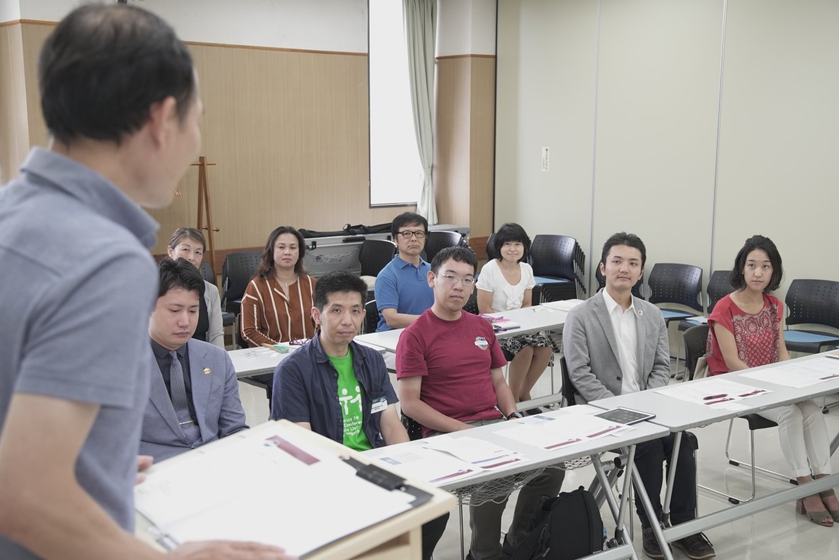
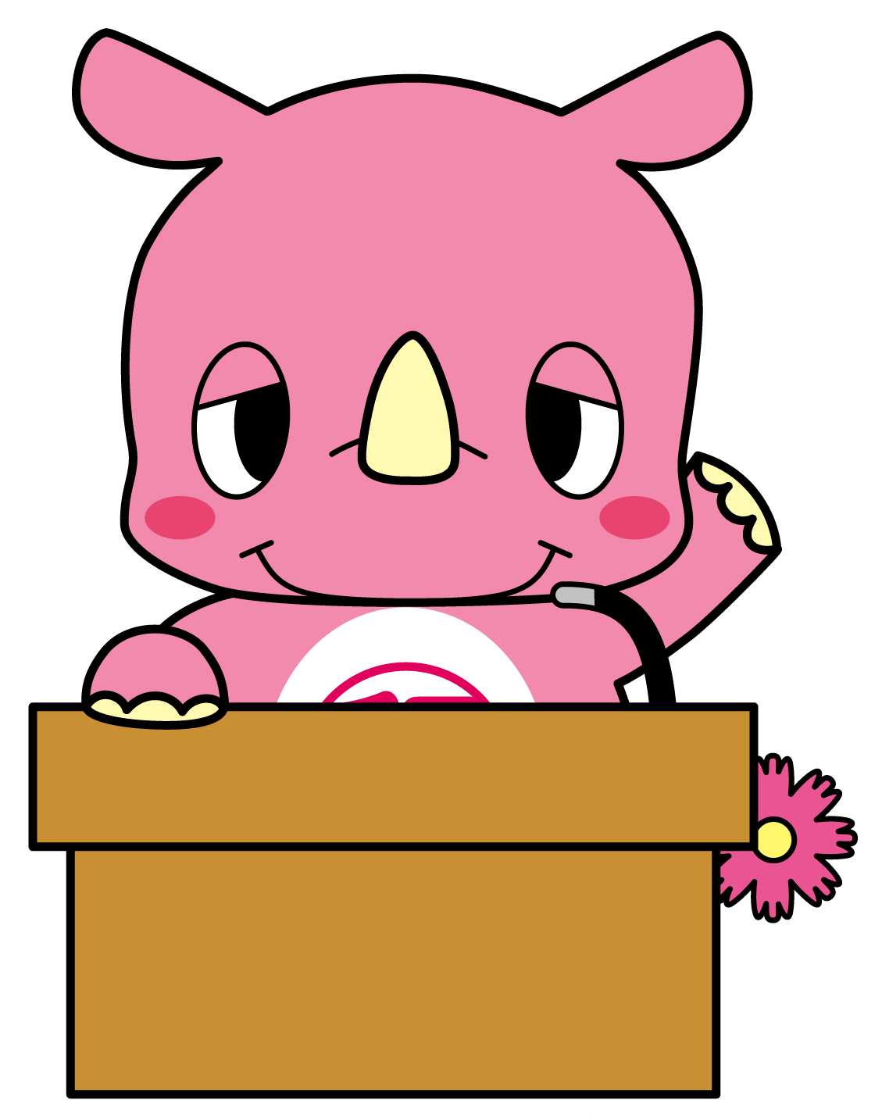
発表するとき、
緊張しませんか。
メンバー募集中
こんなあなたにおすすめします。
人前で堂々とプレゼン/スピーチしたい
会議や式典の司会をうまく努めたい
同僚部下上司?のやる気を上げる話し方を身につけたい
英語のスピーキング・リスニングを強化したい
あなたのコミュニケーション&リーダシップ能力を高めます
Club Regular Meeting
見学のお申込みは
今すぐウェブへ
開催日: 5月14日(土) / 5月28日(土)
時刻: 9:30 – 11:30
場所: 印西市中央駅前地域交流館2号館2F
Inzai-kun©2011 Inzai City

